Slide 1
"Прогулки с психологом" работа в поле ориентированного на решение краткосрочного подхода
Ольга Хохлова, ориентированный на решение практик, психолог, со-учредитель SFTeam Russia

Slide 2
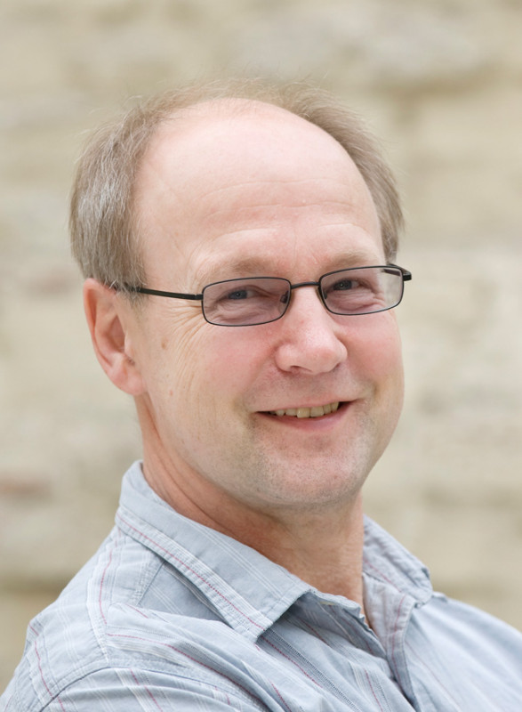
Автор идеи и вдохновитель
Peter Sundman

Slide 3
Walk and talk therapy
Пионеры метода: Kostrubala (1976), Glasser (1989), and Hays (1994)
Метод описан в исследованиях Jordan & Marshall, 2010; McLeod, 2013
Ориентация на потребности клиентов
Современный социальный контекст: люди мало двигаются, мало находятся на свежем воздухе (McKinney, 2011)
Пространство для терапии не принадлежит и не контролируется терапевтом, а со-навигируется терапевтом и клиентом, усиливая колаборативные отношения (Charbonneau, 2016).
В ряде случаев формат облегчает процессинг травматического события (EMDR, Френсин Шапиро, 1987)
Необходимо переопределять фрейм и границы терапии
От терапевта требуется больше гибкости и больше работы на понимание клиентом ограничений и специфики этого формата (Jordan & Marshall, 2010)

Slide 4
Walk and talk therapy
Проблемные области формата:
  погода,
  конфиденциальность,
  безопасность,
  иные терапевтические границы,

Slide 5
«Прогулки с психологом»
Это выездная услуга для людей, которым сложно или слишком энергозатратно добираться до кабинета психолога самостоятельно, или по каким-то причинам неудобен кабинетный формат взаимодействия;
Психолог проводит консультацию в тех условиях, в которых удобно клиентке.
Это услуга призвана внести свой вклад в восстановление баланса ресурсов и социальных привилегий
Женщина не подстраивается под формат сессии, психолог подстраивается под жизнь конкретной женщины

Slide 6
Социальный контекст
Женщина с появлением ребенка теряет привилегии и социальные ресурсы
Возрастание функциональной нагрузки
Высокие социальные ожидания от женщины – молодой матери
Детоцентричность культуры
Противоречивые послания и предписания со стороны социума
Недружественная городская среда
Высокая социальная напряженность и тревога по отношению к материнству и детству
Сужение социальных контактов, потеря социального статуса и социальная изоляция
Отсутствие ориентиров «как надо»

Slide 7

Детоцентричность культуры

Slide 8

Высокая социальная напряженность и тревога вокруг материнства и детства

Slide 9
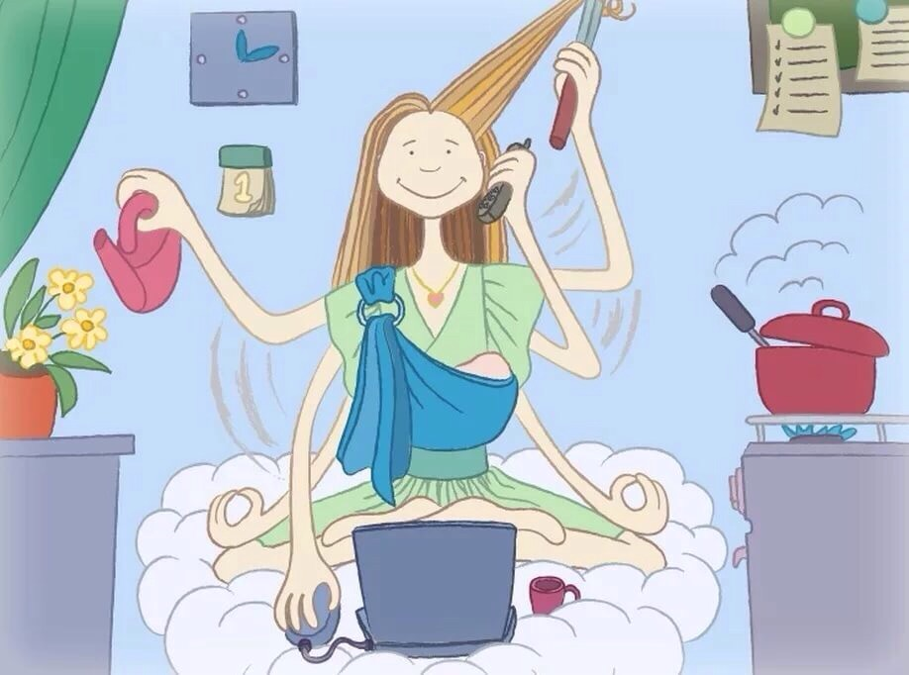
Возрастание функциональной нагрузки

Slide 10
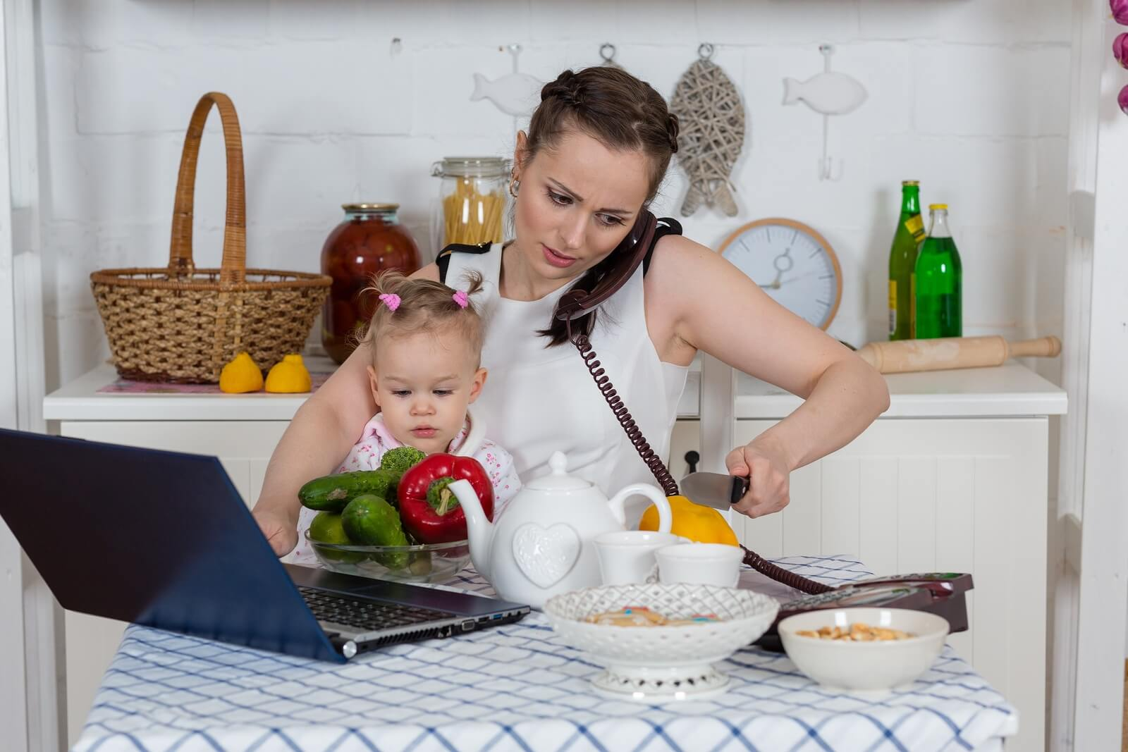
Высокие социальные ожидания

Slide 11
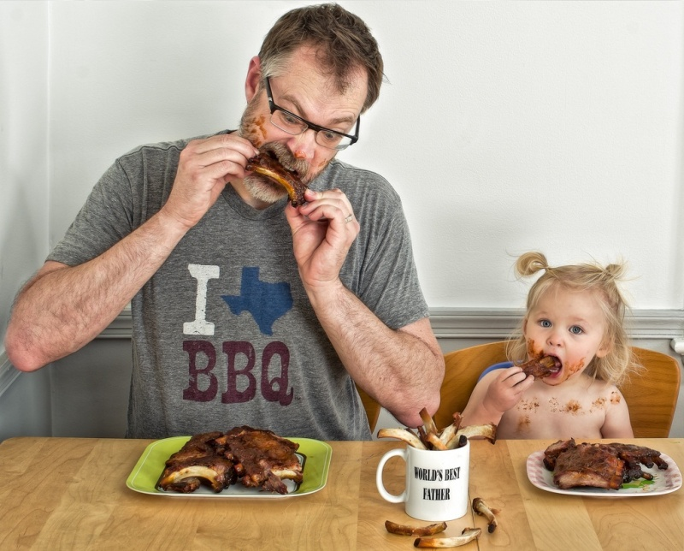
Для сравнения

Slide 12
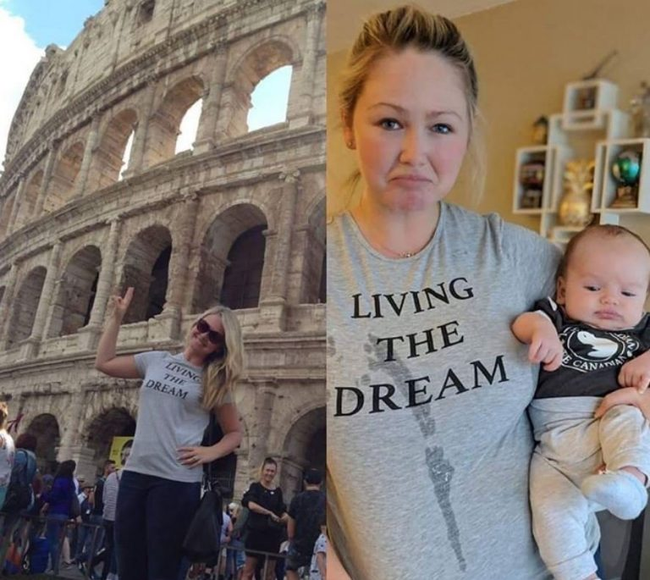
Потеря социальных привилегий и ресурсов

Slide 13

Противоречивые послания и предписания

Slide 14
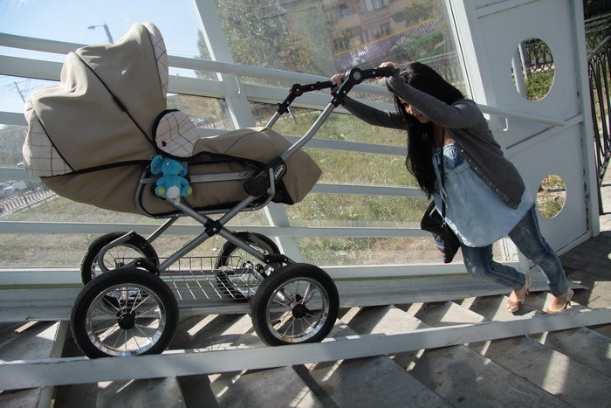
Материнство и городская среда

Slide 15
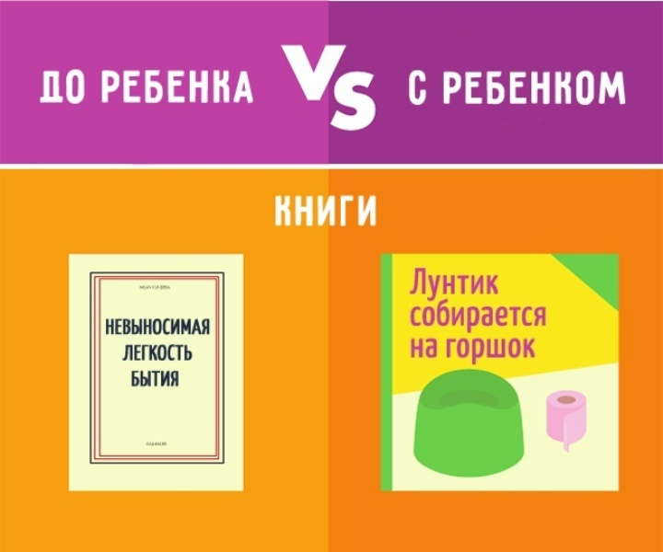
Потеря социального статуса

Slide 16
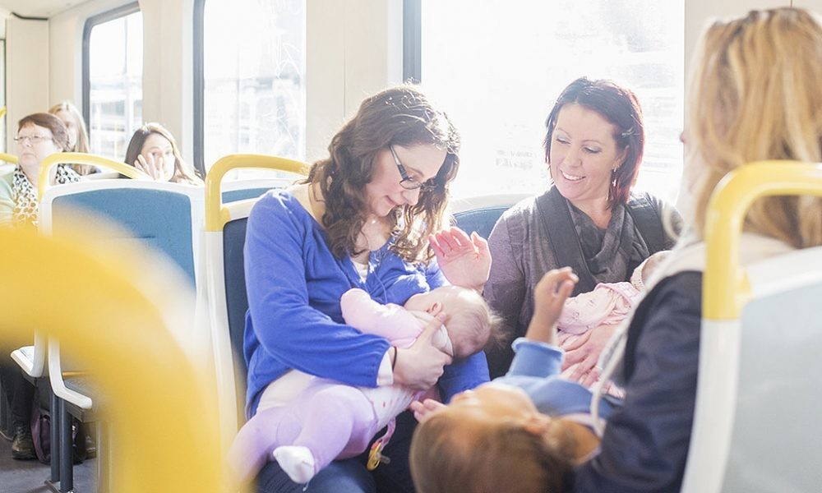
Социальное осуждение

Slide 17
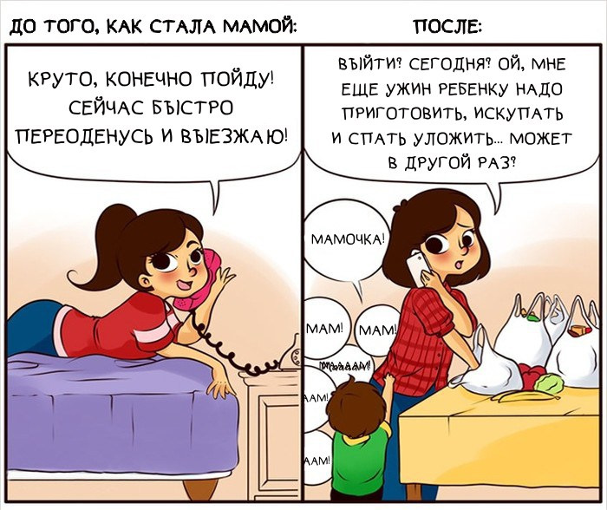
Сужение социальных контактов, изоляция

Slide 18
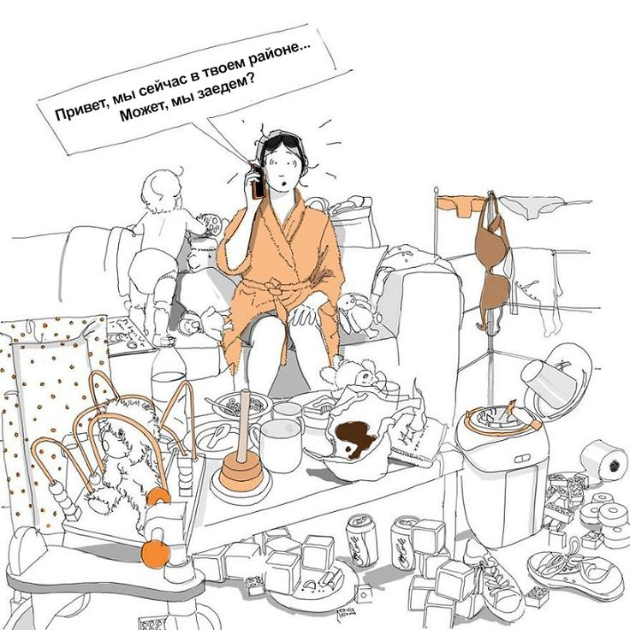
Поэтому «прогулки с психологом»

Slide 19
Ключевые принципы проекта:
В центре – интересы женщины и ее поддержка,
Не-экспертность и сотрудничество с клиенткой,
Уважение к позиции женщины и ее жизненным выборам,
Компенсация неравномерного распределения социальных ресурсов,
Свидетельствование женского опыта и его нормализация
Поиск и актуализация ресурсов
Простраивание опор и поддержка эффективных способов совладания
Гибкие и прочные границы в работе

Slide 20
Ориентированный на решение подход как основа для «прогулок с психологом»
Возвращает авторство и экспертность женщине
Со-конструирование изменений при помощи языка
Изменения происходят не на сессии, а в жизни клиента
Экологичность и безопасность в «нестерильных» условиях
Работа на ресурс и поддержку: комплименты и «позитивное ухо»
Бережность и внимание к потребностям и интересам клиентки
Возможна терапия одной сессии или даже «ультра-короткая терапия»
Нормализация женского опыта

Slide 21
Принципы ОРКТ и как они работают на прогулках
Не чините то, что не сломано
Если что-то работает, делайте этого больше
Если что-то не работает, делайте что-то другое
Решения не обязательно должны быть сложными, они могут быть очень простыми
Решения не обязательно напрямую связаны с проблемой
Язык описания решений отличается от языка описания проблемы
Всегда есть исключения
Будущее создается в ходе совместного обсуждения с другими людьми

Slide 22
Схема работы в ОРКТ
Какие ваши наилучшие ожидания от прогулки? Что было бы хорошим результатом?
Что уже идет хорошо? Что вам нравится в том, как идет жизнь?
Представьте себе, что завтра вам стало чуточку легче… что было бы по-другому? Как бы вы это заметили? Что заметил бы ваш ребенок/муж/кот? (вопрос направленный на со-конструирование предпочитаемого будущего)
Шкалирование: 10 – предпочитаемое будущее, 0 – что-то противоположное. Почему 4, а не ниже? Что помогает вам справляться? Как вы помогаете себе? Кто помогает вам?
Что можно сделать, чтобы продвинуться по шкале на чуть-чуть (определение маленьких шагов)
Что вы можете сделать для себя, что поможет вам чувствовать себя лучше прямо сегодня?
Маленькие практики «на дом»

Slide 23
Некоторые наблюдения про то, что работает
Маршрут прогулки – метафора
Возможность здесь и сейчас делать по-другому
Социальный контакт
Событийность

Slide 24
Рамки работы проекта «Прогулки с психологом»
Осознание границ своих компетенций и личных возможностей
Четкое объяснение условий, формата и границ работы
Командная работа, интервизии, обмен опытом
Территориальное распределение специалистов

Slide 25
Спасибо за внимание!
http://psy-progulki.tilda.ws/
https://www.facebook.com/psy.progulki/
olga.psyholog@gmail.com
+79265767902

